Slide 1
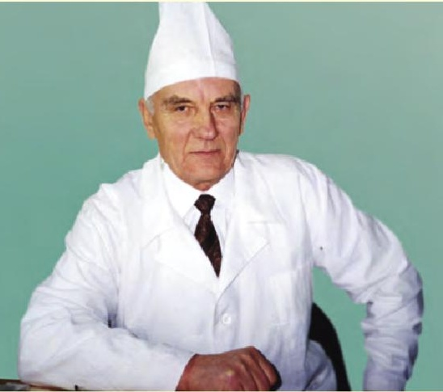

Профессору
Добрякову
Борису Семёновичу
90 лет
(1931-2021)

Slide 2
Добряков Борис Семёнович – профессор, Заслуженный врач РФ,
заведующий кафедрой хирургических болезней (1983-1998),
профессор кафедры факультетской хирургии
(1998-2013).
Лауреат номинации «Нашему учителю»

Slide 3
Родился Борис Семёнович 17 февраля 1931 года в городе Уфа
Башкирской АССР в семье врачей. По воле судьбы, родители
переехали жить в Венгерово, где мама Бориса Семёновича
работала в местной ЦРБ. Она брала сына на работу,
и уже с детских лет Борис решил, что станет хирургом.
После окончания школы поступил в Новосибирский
государственный медицинский институт.

Slide 4
На протяжении всей учебы в институте,
активно занимался общественной деятельностью.
На 5 и 6 курсах был секретарем комсомольской организации.
После окончания института, в 1956 году, уехал,
вместе с женой – акушером-гинекологом,
в Куйбышев, где работал хирургом в местной ЦРБ.
Вскоре остался единственным хирургом на весь район.
Приходилось выполнять сложнейшие операции,
брать на себя всю ответственность,
быстро принимать решения.

Slide 5
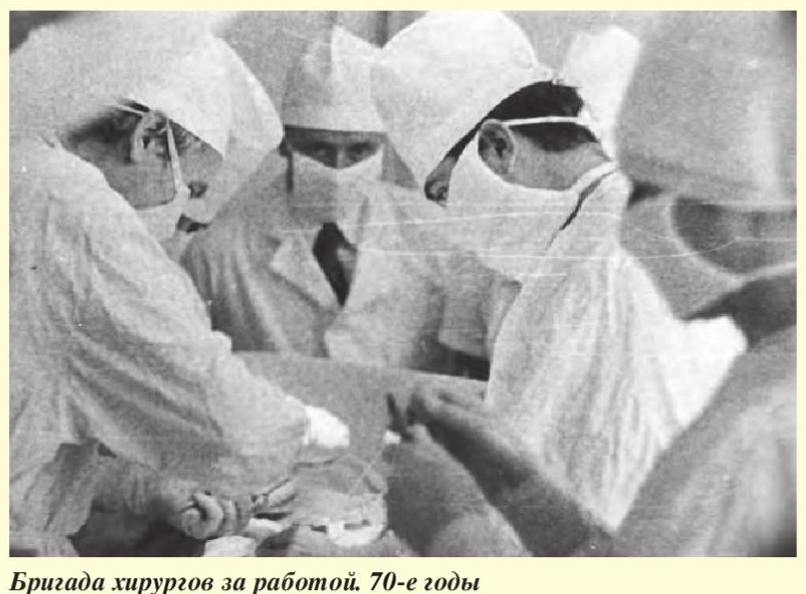
Потом была клиническая ординатура, заведование хирургическим отделением, а в 1964 году Борис Семёнович пришел на работу в Новосибирский медицинский институт на кафедру хирургии, где прошел путь от ассистента
до заведующего кафедрой.
В 1974 году Добрякову Б. С.
присвоено ученое звание профессора.

Slide 6
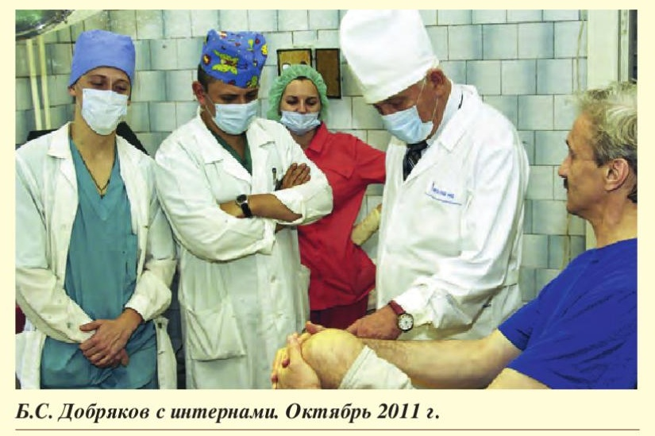
Для многих студентов Борис Семёнович стал Учителем с большой буквы. Придерживаясь идеологии – патриотизм и верность своей профессии (более 56 лет), он передавал учащимся свой бесценный опыт - учил спасать людей.

Slide 7
Основные направления научной деятельности
Добрякова Б.С. :
-Органосохраняющие операции
на поджелудочной железе;
-Реконструктивные операции
при болезнях оперированного желудка;
-Операции на желчных путях;
-Пластическая и эстетическая хирургия
различных частей тела.

Slide 8
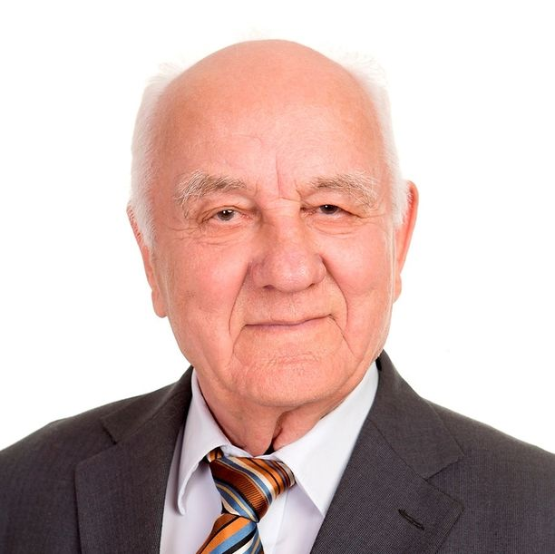
Добряков Борис Семёнович - д.м.н., профессор, врач высшей категории, отличник здравоохранения, отличник Высшей школы, лауреат премии, «За верность профессии» (2009г.), Награжден почетной грамотой губернатора НСО, грамотой Минздрава НСО, почетным знаком «Нашему учителю» от Ассоциации врачей НСО.
Являлся автором более 285 научных работ,
ряда изобретений, создатель и исполнитель оригинальных реконструктивных и эстетических операций у пациентов с различными косметическими дефектами лица и тела. Поливалентный хирург. Один из основателей эстетической хирургии в городе Новосибирск.

Slide 9

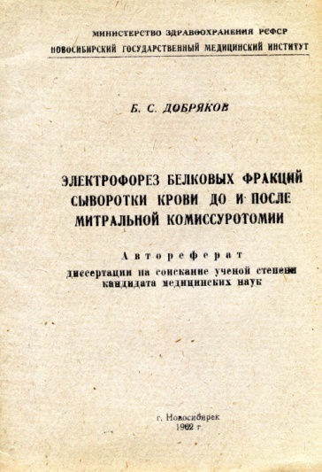
Издания из фонда библиотеки НГМУ
Добряков, Б. С. Некоторые аспекты болезней оперированного желудка [Текст] :
дис. ... канд. мед. наук / Б. С. Добряков. - Новосибирск : [б. и.], 1973. - 327 с.
Добряков, Б. С. Электрокардиографическое исследование белков сыворотки
крови до и после митральной комиссуротомии [Текст] : дис. ... канд. мед. наук.
Т.1.Т.2. Прил. / Б. С. Добряков. - Новосибирск : [б. и.], 1962. - 215 с.

Slide 10

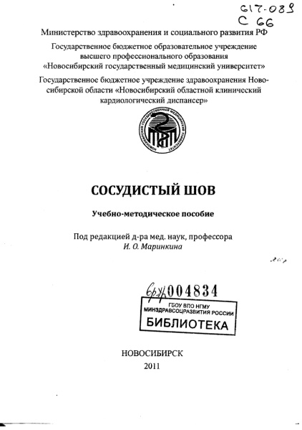
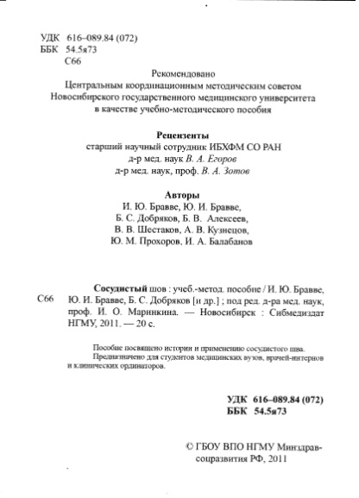
Издания из фонда библиотеки НГМУ
Сосудистый шов : учебно-методическое пособие / И. Ю. Бравве [и др.] ; Новосиб.гос.мед.ун-т. - Новосибирск : Сибмедиздат НГМУ, 2011. - 20 с.

Slide 11

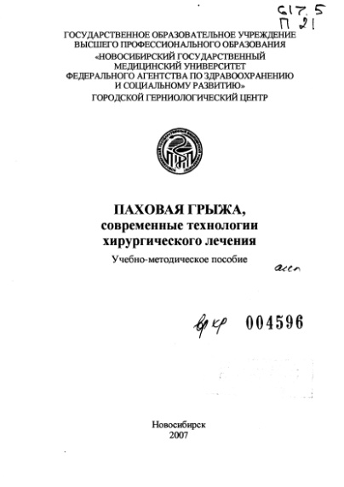
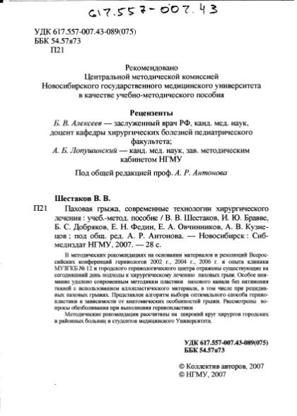
Издания из фонда библиотеки НГМУ
Паховая грыжа, современные технологии хирургического лечения : учебно-методическое пособие / В. В. Шестаков [и др.] ; Новосиб.гос.мед.ун-т. - Новосибирск : Сибмедиздат НГМУ, 2007. - 28 с.

Slide 12



Издания из фонда библиотеки НГМУ
ВЫБОР ИМПЛАНТАТОВ ДЛЯ УВЕЛИЧИВАЮЩЕЙ МАММОПЛАСТИКИ
Добрякова О.Б., Аршакян В.А., Добряков Б.С., Гулев В.С.//
Анналы пластической, реконструктивной и эстетической хирургии. 2012. № 3. С. 70-75.
РЕКОНСТРУКЦИЯ МОЛОЧНОЙ ЖЕЛЕЗЫ С ИСПОЛЬЗОВАНИЕМ ЭКСПАНДЕРОВ. СОБСТВЕННЫЙ ОПЫТ Добрякова О.Б., Добряков Б.С., Аршакян В.А., Гулев В.С.//
Анналы пластической, реконструктивной и эстетической хирургии. 2012. № 4. С. 36-44.
РАННЯЯ ДИАГНОСТИКА ФИБРОЗНОЙ КАПСУЛЯРНОЙ КОНТРАКТУРЫ И ПРЕДОТВРАЩЕНИЕ ЕЕ ПРОГРЕССИРОВАНИЯ
Добрякова О.Б., Добряков Б.С., Кузнецова Н.В.//
Анналы пластической, реконструктивной и эстетической хирургии. 2016. № 4. С. 27-31.

Slide 13
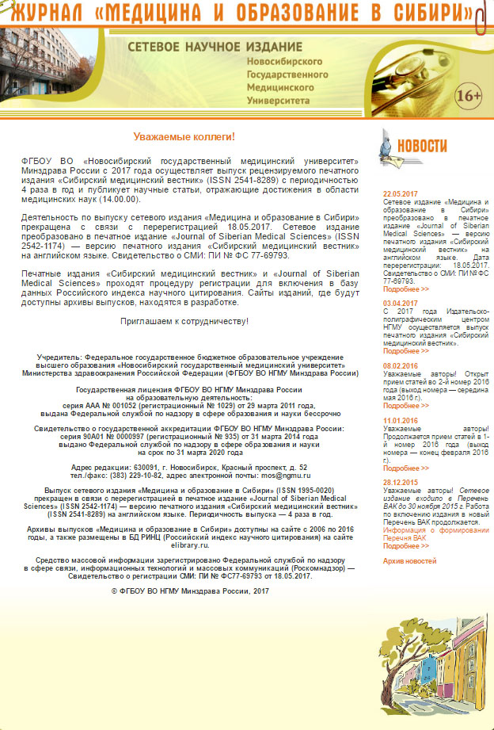
Статьи в журналах
Кузнецов А.В., Белогородцев С.Н., Добряков Б.С., Алексеев Б.В., Шестаков В.В., Бородач А.В.
Лабораторное обоснование имплантационного способа антибиотикопрофилактики в герниологии // Медицина и образование в Сибири №6-2011
Кузнецов А.В., Добряков Б.С., Шестаков В.В., Смарж Т.М.ПРОТЕКАНИЕ РАННЕГО ПОСЛЕОПЕРАЦИОННОГО
ПЕРИОДА В ГЕРНИОЛОГИИ ПРИ РАЗНЫХ СПОСОБАХ АНТИБИОТИКОПРОФИЛАКТИКИ // Медицина и
образование в Сибири №2-2012
Кузнецов А.В., Смарж Т.М., Добряков Б.С., Шестаков В.В., Алексеев Б.В. ПРОГНОЗИРОВАНИЕ ПОСЛЕОПЕРАЦИОННЫХ ОСЛОЖНЕНИЙ В ГЕРНИОЛОГИИ ПО АНАЛИЗУ ВАРИАБЕЛЬНОСТИ СЕРДЕЧНОГО РИТМА // Медицина и образование в Сибири №2-2012
Кузнецов А.В., Добряков Б.С., Шестаков В.В., Смарж Т.М.
КЛИНИЧЕСКОЕ ИЗУЧЕНИЕ РАНЕВОЙ ЭКССУДАЦИИ И ВЫБОРА СПОСОБА АНТИБИОТИКОПРОФИЛАКТИКИ В ГЕРНИОЛОГИИ // Медицина и образование в Сибири №2-2012
Смарж Т.М., Кузнецов А.В., Сорокин О.В., Добряков Б.С., Алексеев Б.В., Шестаков В.В., Федин Е.Н.,Куликов В.Ю.ОСОБЕННОСТИ ВАРИАБЕЛЬНОСТИ РИТМА СЕРДЦА У ПАЦИЕНТОВ С ДИАГНОЗОМ ОСТРЫЙ АППЕНДИЦИТ // Медицина и образование
в Сибири №6-2009

Slide 14

Статьи в журналах
Добрякова О.Б., Добряков Б.С., Гулев В.С.Возможность лифтингов с коротким рубцом // Эстетическая медицина, том 7, №4, 2008,с.517-524.
Добрякова О.Б., Добряков Б.С. Пластическая хирургия вчера, сегодня, завтра // Эстетическая медицина.том 7, №3, 2008, с.388-392.
Добрякова О.Б., Добряков Б.С.Имплантаты неизвестного производства и некоторые альтернативные способы эстетического увеличения груди // Эстетическая медицина ,2007, том 6,№2,с.169-177.

Slide 15
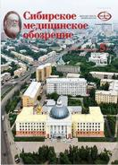

Статьи в журналах
Морфофункциональные особенности внепеченочных желчных путей / Б. С. Добряков [и др.] // Сибирское медицинское обозрение : ежеквартальный медицинский журнал. - 2010. - N 4. - С. 21-26.
Причины гипербилирубинемии при остром калькулезном холецистите / А. В. Бородач [и др.] // Анналы хирург.гепатологии. - 2011. - №1. - С. 63-65.

Slide 16

Статьи в журналах
Смарж Т.М., Кузнецов А.В., Сорокин О.В., Добряков Б.С., Алексеев Б.В., Шестаков В.В., Федин Е.Н. Возможности оценки нейрофизиологических показателей в дифференциальной диагностике хирургических заболевания брюшной полости на примере острого аппендицита // Сибирский педагогический журнал .-№8.-2010. -С 349-356

Slide 17

Статьи в журналах
Ромашкина Е.П., Байков К.Ю., Ибрагимов Р.Р., Добряков Б.С., Шестаков В.В., Ибрагимов Р.Ш.
Исследование кровоснабжения мышц натяжных и ненатяжных пластиках пахового канала //
// Вестник НГУ Изд- во Ред. Изд. Отдел НГУ.Новосибирск,2012,Том 10,выпуск 2.с.212-218.
Кузнецов А.В., Добряков Б.С., Шестаков В.В. ДОКЛИНИЧЕСКОЕ ИЗУЧЕНИЕ ЛЕЙКОЦИТАРНОГО ИМПЛАНТАТА ДЛЯ АНТИБИОТИКОПРОФИЛАКТИКИ В ГЕРНИОЛОГИИ // Вестник НГУ. Серия: Биология, клиническая медицина 2012, том 10, выпуск 1, С.167-171.

Slide 18
Научное наследие
Добряков Б.С., Мосунов А. И., Добряков Б.Б., Диденко В.В., Лясников В.Г., Суханов Ю. А.
Показания к операции и выбор метода оперативного вмешательства при хроническом панкреатите // Хирургическое лечение больных с патологией гепатопанкреатодуоденального отдела пищеварительной системы. Научные труды.том 120.Новосибирск, 1985. с.9-22.
Бравве И.Ю., Добряков Б.С., Чебанова Н.П., Шестаков В.В., Алексеев Б.В., Тюленев В.В.
Хирургическое лечение хронического панкреатита // Методические рекомендации для врачей и студентов. Новосибирск , 2000,16 с.
Добряков Б.С., Добрякова О.Б.Формирование полового члена из кожно-мышечного лоскута у транссексуалов // Первый международный симпозиум по лечению транссексуализма.Москва,2000,с.12-13.
Бравве И.Ю., Добряков Б.С., Пальцев А.В., Черных Е.Р., Чебанова Н.П., Алексеев Б.В. Принципы иммунокоррекции в лечении больных хирургической инфекции. Методические рекомендации для врачей
и студентов // Изд-во Новосибирская государственная медицинская академия. Новосибирск , 2000.11 с.
Добрякова О.Б., Добряков Б.С., Ковынцев Д.Н., Ковынцев Н.М., Гулев В.С.Methode de reconstitution du tragus du face-lifting // la revue de chirurgie esthetique de langue francaise, tome 26 numero 108, 2002, p.7
Добрякова О.Б., Добряков Б.С., Ковынцев Т.Т., Гулев В.С.Le lifting de levere superieure // La revue dech[rurgie esthetique delangue francaise. Tome26, №108, 2002, p.3-5

Slide 19
Научное наследие
Добрякова.О.Б., Добряков Б.С.Our Experience of Using the Skin - muskle flap on M.Rectus for Neofallos Creation // 10 th congress Espras .Vienna. 2005.p.p 55-56.
Добрякова о.б., Добряков Б.С., Гулев В.С.Norte experiense de la correction delamastoptose // Larevue de chirurgie esthetitiqve de angue francaise, tome 29 numero 3, 2005.c.15-22.
Добрякова О.Б., Гулев В.С., Козлов В.А., Черных Е.Р., Добряков Б.С., Лисуков И.А., Шевела Е.И., Останин А.А., Кулагин А.Д.Mesenchimal Stem Cells Separation from Lipoaspirate for Aging Skin Rejuventation // 10 th Congress Espras, Vienna, 2005,p.p.55-56
Кузнецов Ю.В., Добряков Б.С., Федин Е.Н., Кузнецов А.В.Экстракорпоральная антибиотико-иммунокоррекция как профилактика инфекциив области хирургического вмешательства при использовании полипропиленовых сетчатых протезов у больных с послеоперационными вентральными
грыжами // Журнал Герниология 2008 №3(19),С.24-25
Добрякова О.Б., Добряков Б.С., Гулев В.С.Осложнения увеличивающей мамопластики,связанные с неадекватным выбором имплантата // Анналы пластической реконструктивной и эстетической хирургии. МАТЕРИАЛЫ I (VI) съезда Российского общества пластических, реконструктивных и эстетических хирургов 3-4 декабря 2008г., С.3

Slide 20
Научное наследие
Добрякова О.Б., Добряков Б.С., Гулев В.С. Случай поворота имплантата молочной железы спереди назад // Анналы пластической, реконструктивной и эстетической хирургии.- 2010.- №4.,- с.31-36
Добрякова О.Б., Добряков Б.С., Добряков Б.Б., Гулев В.С.Осложнения увеличивающей маммопластики // Тезисы 9-го Международного симпозиума по эстетической медицине, Москва, 27-29 января 2010 года, С. 76.
Добрякова О.Б., Добряков Б.С., Гулев В.С.Эстетическая значимость мелких деталей рельефа в художественной анатомии носа // Материалы национального конгресса Пластическая хирургия. Москва, 2011.-с.171-172 Добрякова О.Б., Добряков Б.С., Гулев В.С. Один год с Macrolane.Моделирование различных участков тела: собственный опыт // Х Юбилейный международный симпозиум по эстетической медицине. Москва, 2011.-с.94.
Кузнецов А.В., Бравве И.Ю., Добряков Б.С., Алексеев Б.В., Шестаков В.В., Белогородцев С.Н., Кузнецов Ю.В. Новый метод интраоперационной антибиотикопрофилактики в герниологии // Вопросы патогенеза типовых патологических процессов (Труды III Всероссийской научно-практической конференции
с международным участием, г .Новосибирск, 2011, С.143-145
Добрякова О.Б., Добряков Б.С., Гулев В.С.Возможности современных филлеров в контурной пластике лица и шеи // Х| Международный симпозиум по эстетической медицине. Москва, 2012.- с.96-97

Slide 21
Научное наследие
Бородач А.В., Добряков Б.С., Бравве И.Ю., Шестаков В.В., Алексеев Б.В., Кузнецов А.В., Кузнецов Ю.В.
Феномен гидродинамического удара в портальной венозной системе // Вопросы патогенеза типовых патологических процессов (Труды 3-й Всероссийской научно-практической конференции
с международным участием) – Новосибирск, 2011, с.52-55
Кузнецов А.В., Бравве И.Ю., Добряков Б.С., Шестаков В.В., Бородач А.В., Алексеев Б.В., Кузнецов Ю.В.
Протекание раннего послеоперационного периода после протезирующих аллогерниопластик при
различных положениях сетчатого протеза // Актуальные вопросы неотложной и восстановительной хирургии (Сборник научно-практических работ, посв. 80-летию М.И.Гульмана. Красноярск) С.203-205
Кузнецов А.В., Бравве И.Ю., Добряков Б.С., Бородач А.В., Шестаков В.В., Алексеев Б.В., Федин Е.Н
Оценка целесообразности вакуумного дренирования при протезирующей пластике «sublay» в
лечении послеоперационных грыж // Наука, образование, медицина : материалы ежегодной
Всероссийской научно-практической конференции (2011 ; Самара). Всероссийская научно- практическая конференция «Наука, образование, медицина» Самара : СМИ «РЕАВИЗ» - 2011. – С.336-339
Бравве И.Ю., Добряков Б.С., Бородач А.В., Алексеев Б.В., Шестаков В.В., Кузнецов А.В., Кузнецов Ю.В.
Острая кишечная непроходимость // Методические рекомендации для врачей и студентов. Новосибирск.
Сибмедиздат. НГМУ. 2011. 36с.
Кузнецов А.В., Кузнецов Ю.В., Добряков Б.С., Алексеев Б.В., Шестаков В.В., Бородач А.В., Федин Е.Н.
Особенности раннего послеоперационного периода при грыжесечениях с различным положением
сетчатого протеза // Вестник экспериментальной и клинической хирургии 2011, том IV, №1, С. 17-20
.

Slide 22
Список источников
Новосибирский государственный медицинский университет (1935-2020):
Время и люди: Сохраняя традиции и созидая настоящее, стремимся в
будущее! - Новосибирск: ИПЦ НГМУ, 2020. - 512 с.
eLIBRARY.RU : научная электронная библиотека : сайт. – Москва, 2000. – URL: https://elibrary.ru (дата обращения : 10.02.2021). – Текст : электронный.
Врач года 2013. Номинация «Нашему учителю»: Новосибирская областная ассоциация врачей : сайт. Новосибирск, 2008. - URL: http://www.noav.ru/?p=1335 (дата обращения : 10.02.2021). – Текст : электронный
Новосибирский государственный медицинский университет : сайт. – Новосибирск,1997. – URL: http://ngmu.ru/department/2643
( дата обращения : 10.02.2021). – Текст : электронный.

